Slide 1
Deciphering Monetary Policy Board Minutes
through Text Mining Approach:
The Case of Korea
텍스트 마이닝을 활용한
금융통화위원회 의사록 분석 논문구현
Team 4 : 박혜련, 신동화, 장연미, 장지성

Slide 2
INDEX
1. 크롤링 & 전처리
2. 사전구축
3. 의사록 어조
4. 논문과의 비교

Slide 3
1. 크롤링 & 전처리

Slide 4
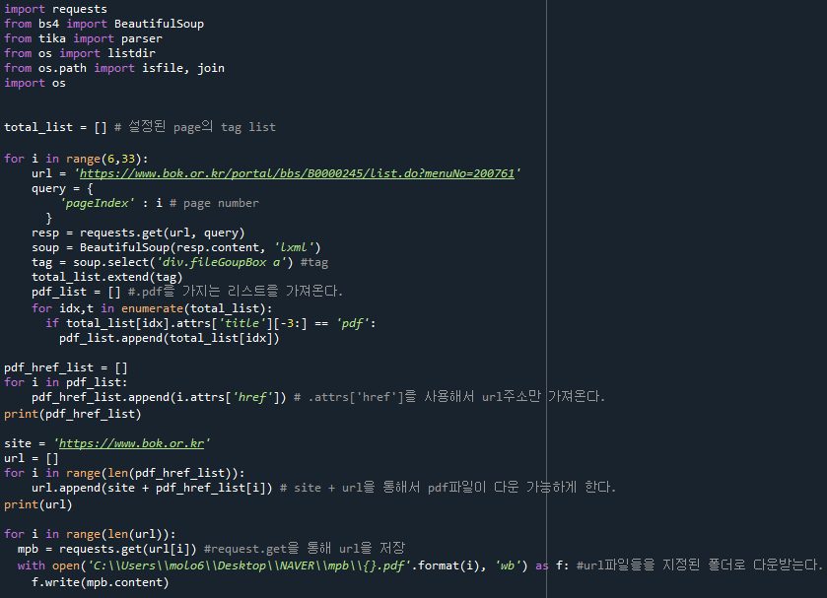
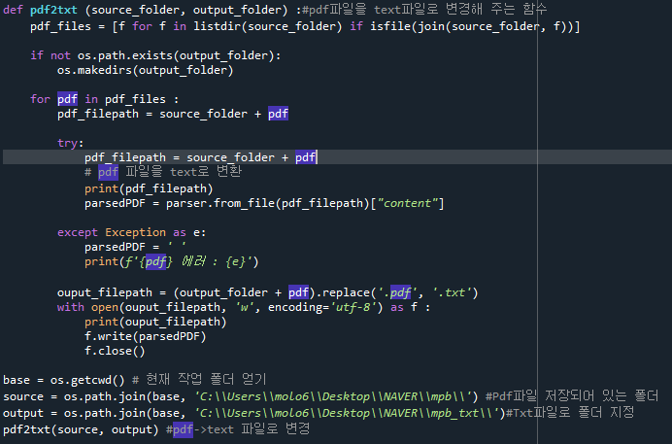
크롤링 & 전처리 – 의사록
의사록 PDF 받아오기
01
02
03
04
PDF URL다운로드 링크를 받아와서 다운로드를 진행한다.
그후, tika parser를 이용하여 .txt로 변환해준다.

Slide 5
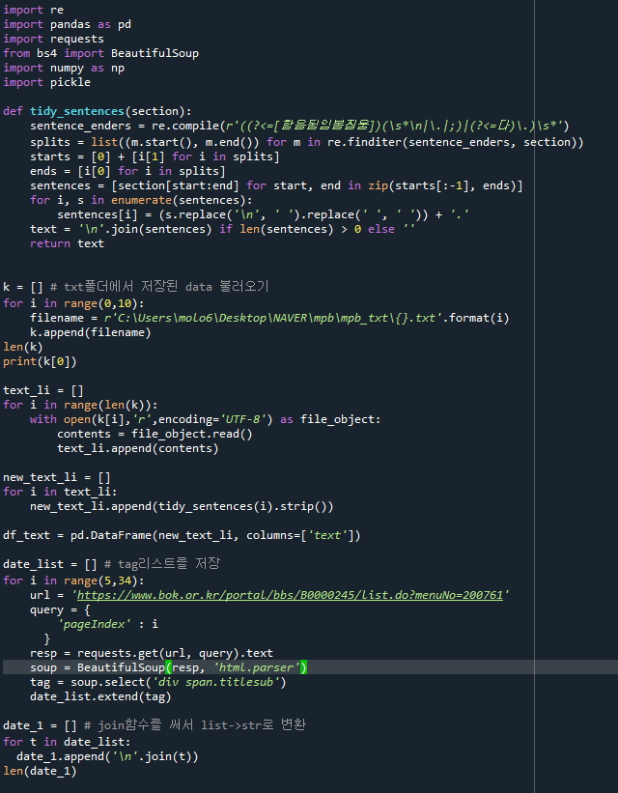
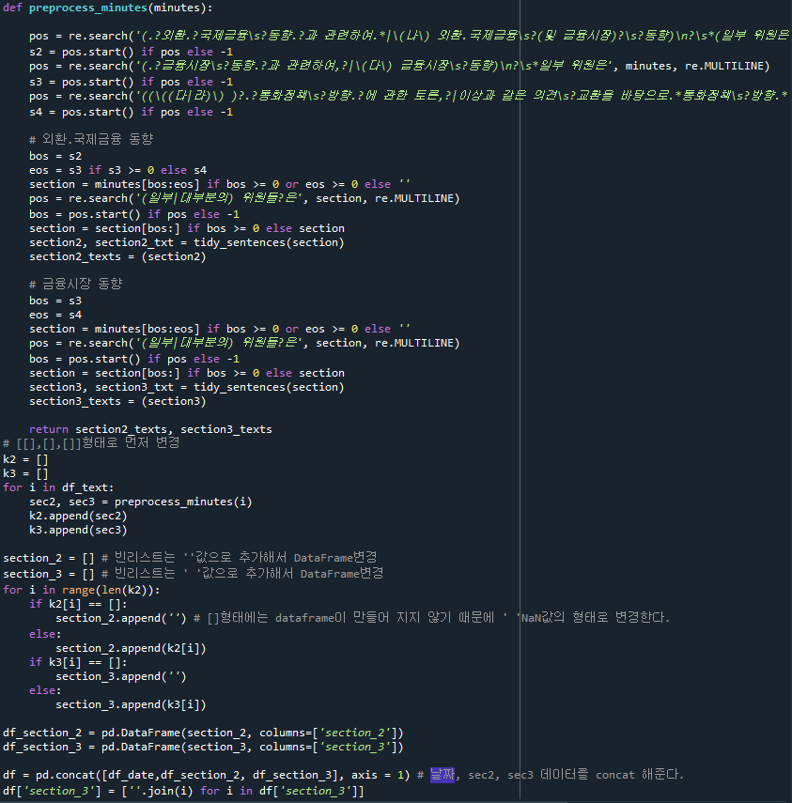
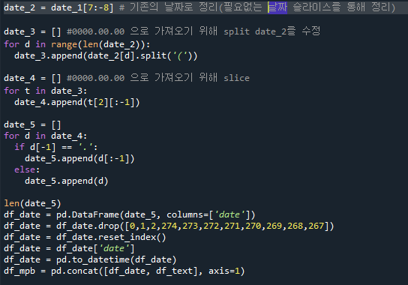
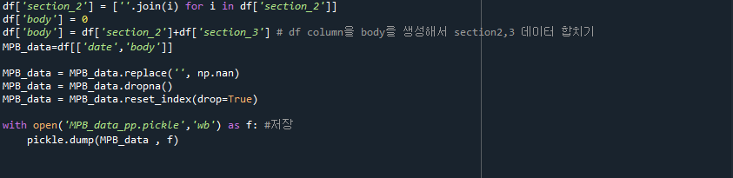
크롤링 & 전처리– 의사록
의사록 전 처리/섹션분할
01
02
03
04
날짜를 받아와 datetime형식으로 바꿔준 후,
전처리와 섹션 2,3만 분할하여 Dataframe형식으로 만들어 pickle로 저장해준다.

Slide 6
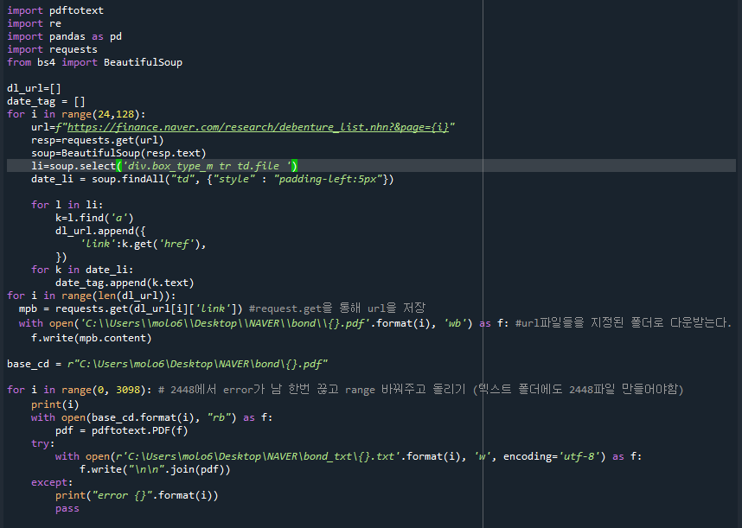
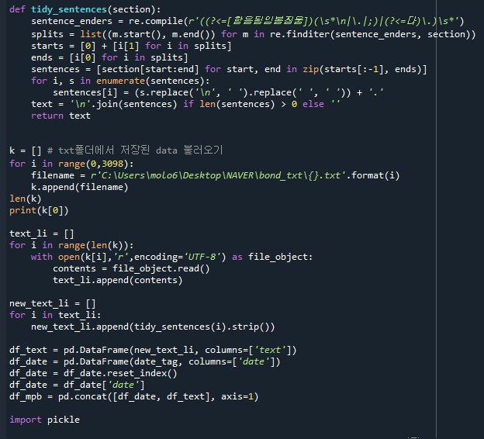
크롤링 & 전처리– 채권분석리포트
01
02
03
04
PDF URL다운로드 링크를 받아와서 다운로드를 진행한다 이때 날짜도 같이 받아온다.
pdftotext를 이용하여 .txt로 변환해준다.
전처리후 날짜를 datetime형식으로 맞춰주고, Dataframe형식으로 저장하여 pickle로 저장해준다.

Slide 7
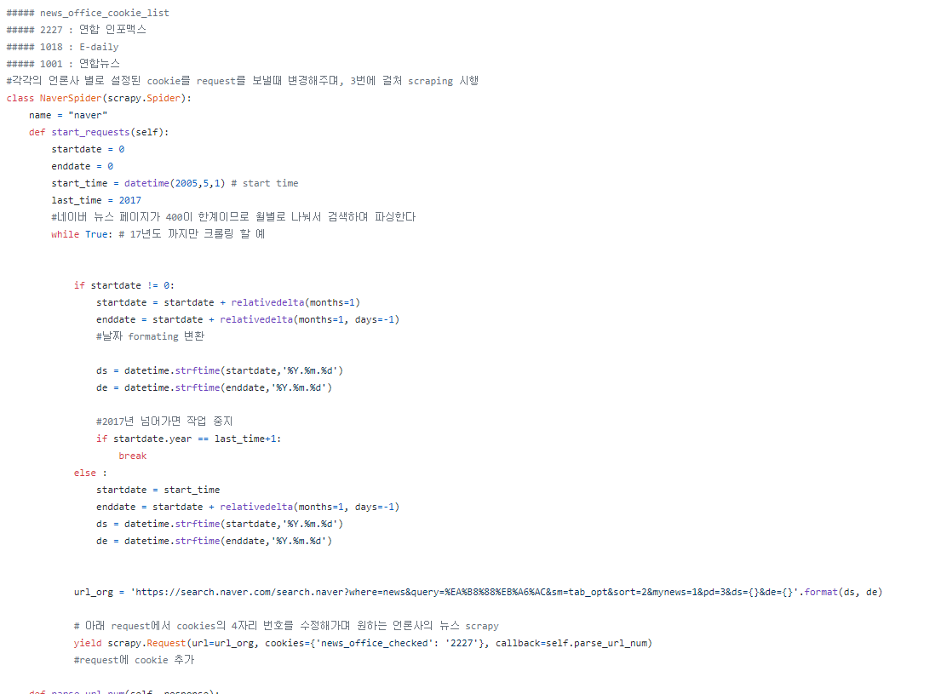
크롤링 & 전처리 – News crawling
01
02
03
04

Slide 8
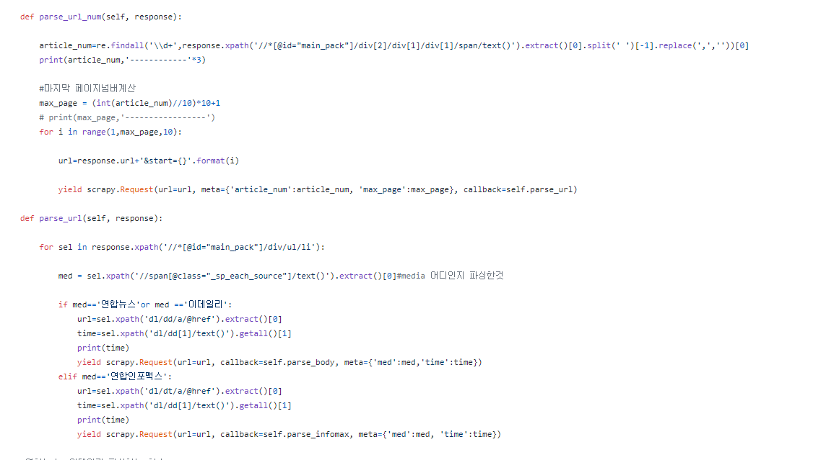
크롤링 & 전처리 - News crawling
01
02
03
04

Slide 9
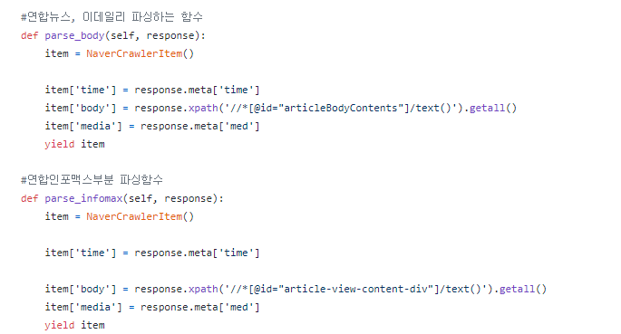
크롤링 & 전처리 - News crawling
01
02
03
04

Slide 10
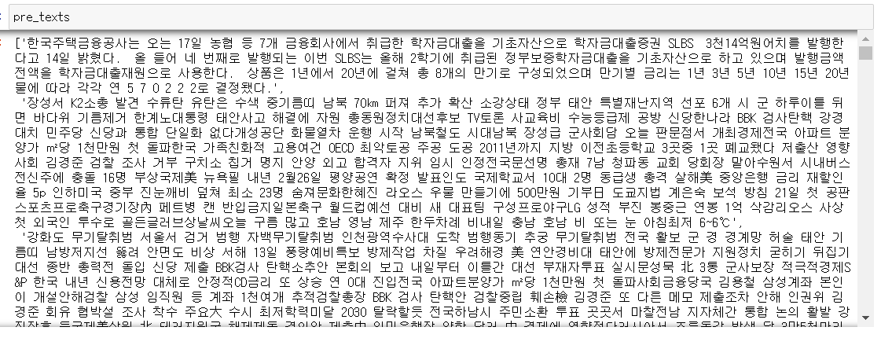
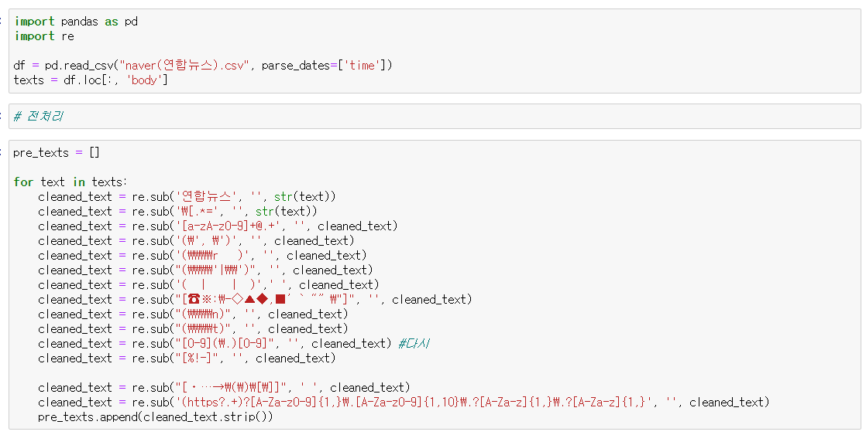
크롤링 & 전처리 – 연합뉴스 전처리
01
02
03
04

Slide 11
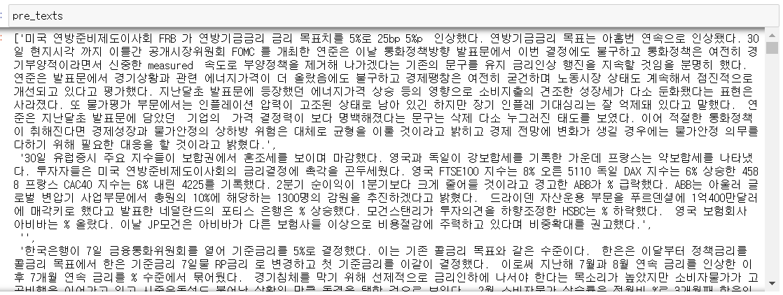
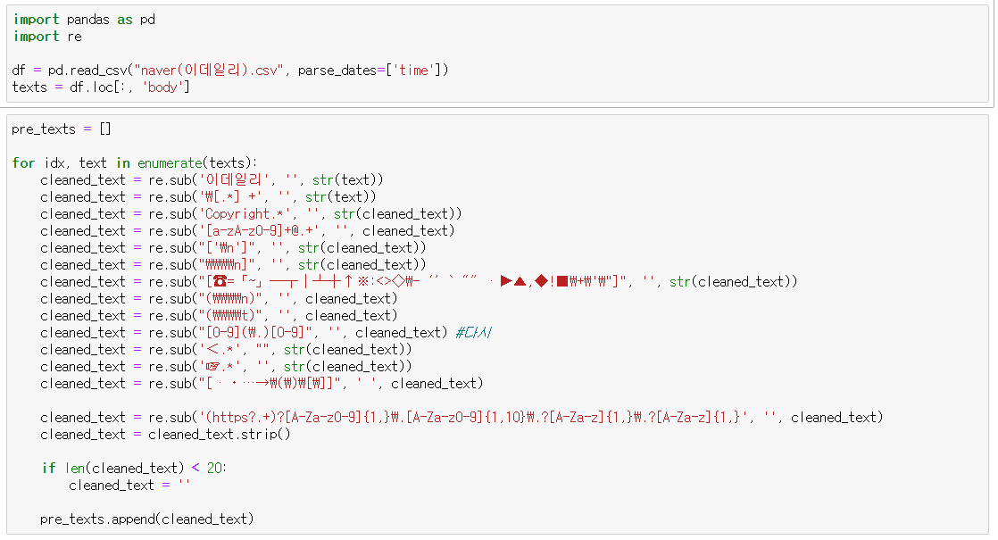
크롤링 & 전처리 – 이데일리 전처리
01
02
03
04

Slide 12
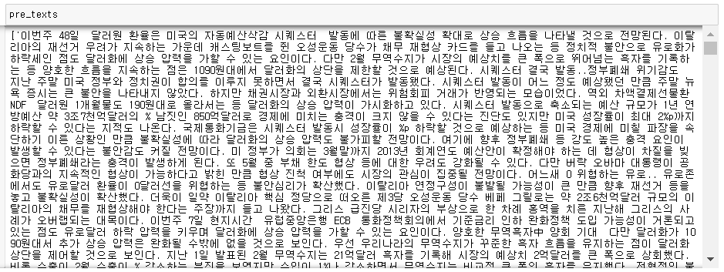
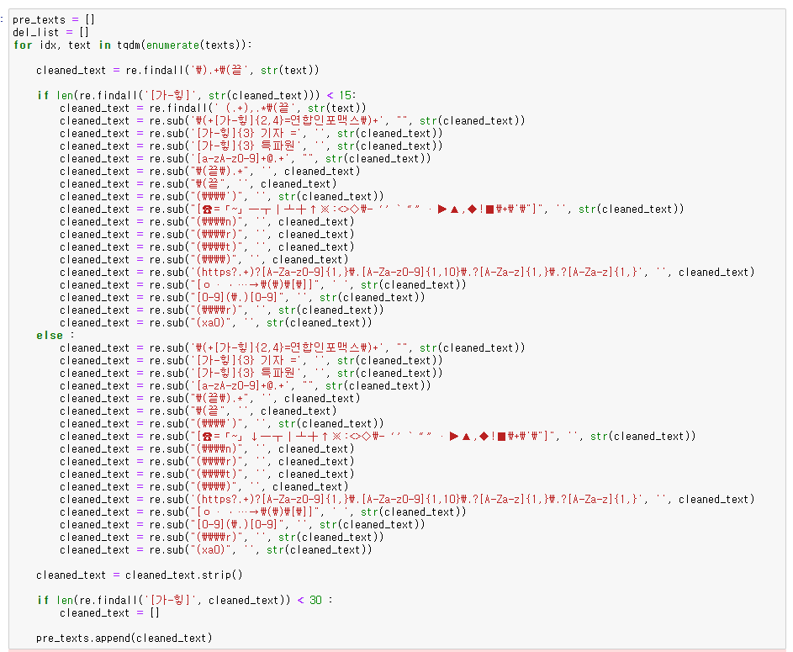
크롤링 & 전처리 – 연합 인포맥스 전처리
01
02
03
04

Slide 13
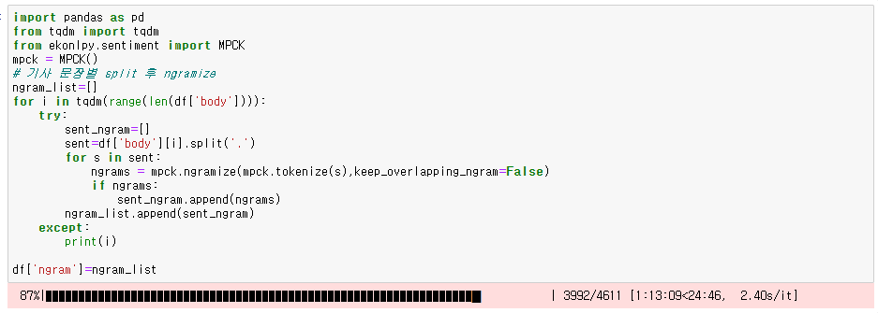
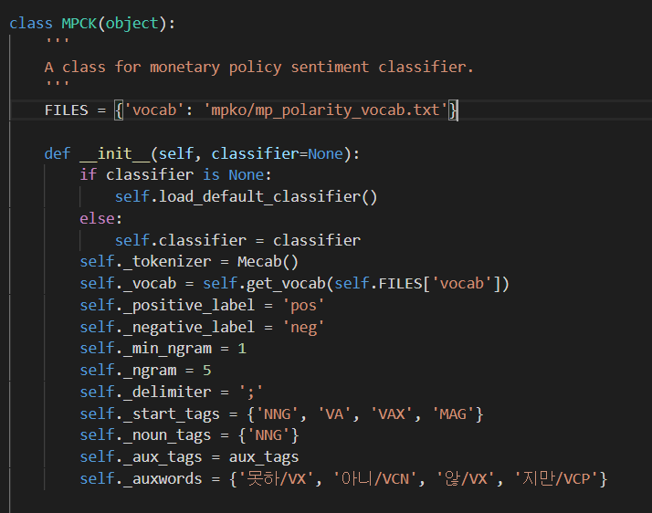
크롤링 & 전처리 – NEWS + MPB + BOND 합친 후 n-gram
01
02
03
04

Slide 14

크롤링 & 전처리 – 콜금리 크롤링
01
import requests from bs4 import BeautifulSoup kosdaq_result=[] for i in range(1,697): url=f"https://finance.naver.com/marketindex/interestDailyQuote.nhn?marketindexCd=IRR_CALL&page={i}" resp=requests.get(url) soup=BeautifulSoup(resp.text) li=soup.select('div.section_exchange2 tr') for l in li: if l.find('td',class_='date') is None: continue kosdaq_result.append({ 'date':l.find_all('td')[0].text.strip(), 'num':l.find_all('td')[1].text, 'updown':l.find_all('td')[3].text.strip() }) ​
02
03
04

Slide 15
크롤링 & 전처리 – 콜금리 결측치 제거
01
import pandas as pd from datetime import date, timedelta p=pd.read_csv('pp.csv', header=None) for i in range(len(p)): temp=p[0][i].split('.') p[0][i]=date(int(temp[0]),int(temp[1]),int(temp[2])) result_df = pd.DataFrame(p) result_df = result_df.set_index(0) ​ fulldate = pd.DataFrame(columns = [0]) start = date(2001, 1, 9) end = date(2020, 9, 1) for n in range(int((end - start).days) + 1): fulldate.loc[n, 0] = start + timedelta(n) ​ rate = fulldate.merge(result_df, on = 0, how = 'outer') ​ rate[1] = rate[1].fillna(method='ffill') rate[2] = rate[2].fillna(method='bfill')
02
03
04

Slide 16
크롤링 – 콜금리 결측치 처리 전후 비교
01
전
후
02
2020.08.31 | 0.55 | 12.24%
2020.08.28 | 0.49 | -2.00%
2020.08.27 | 0.5 | -5.66%
2020.08.26 | 0.53 | 1.92%
2020.08.25 | 0.52 | -1.89%
2020.08.24 | 0.53 | 0.00%
2020.08.21 | 0.53 | 6.00%
2020.08.20 | 0.5 | -1.96%
2020.08.19 | 0.51 | -1.92%
2020-08-19 | 0.51 | -1.92% | down
2020-08-20 | 0.5 | -1.96% | down
2020-08-21 | 0.53 | 6.00% | Up
2020-08-22 | 0.53 | 0.00% | 0
2020-08-23 | 0.53 | 0.00% | 0
2020-08-24 | 0.53 | 0.00% | 0
2020-08-25 | 0.52 | -1.89% | down
2020-08-26 | 0.53 | 1.92% | up
2020-08-27 | 0.5 | -5.66% | down
2020-08-28 | 0.49 | -2.00% | down
2020-08-29 | 0.49 | 12.24% | up
2020-08-30 | 0.49 | 12.24% | up
2020-08-31 | 0.55 | 12.24% | up
03
04

Slide 17
2. 사전구축

Slide 18
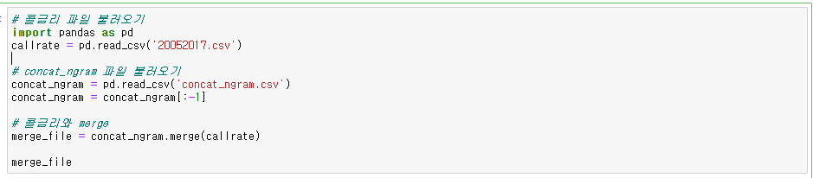
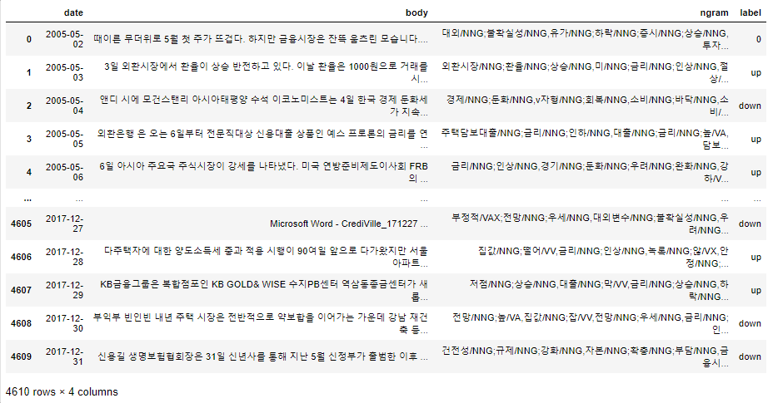
사전구축 - 콜금리와 전처리 완료된 데이터 Merge
01
02
03
04

Slide 19
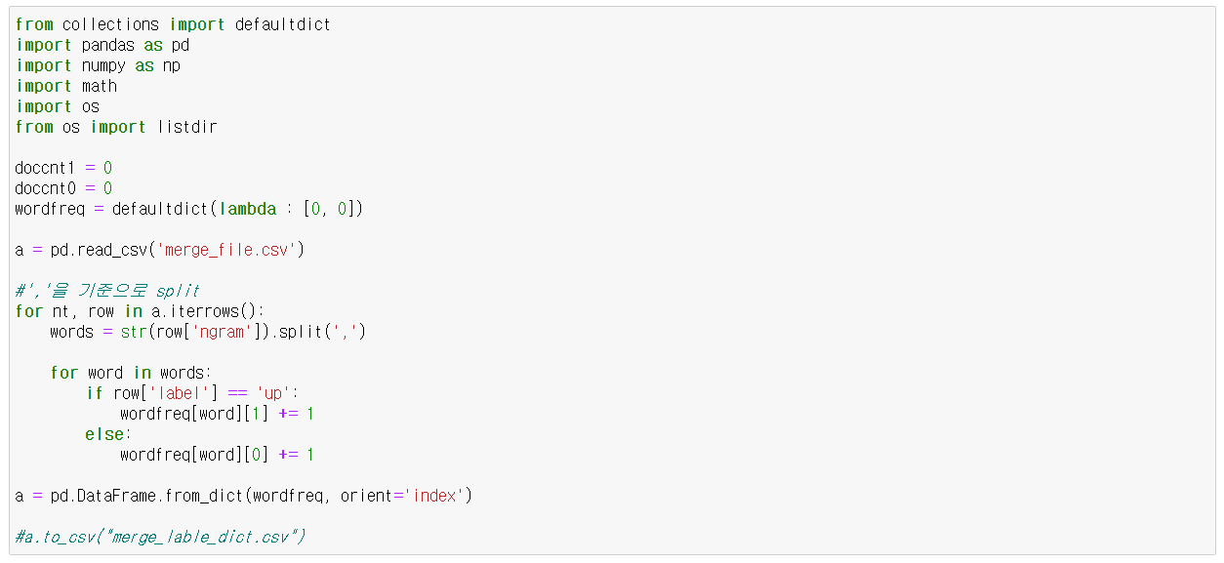
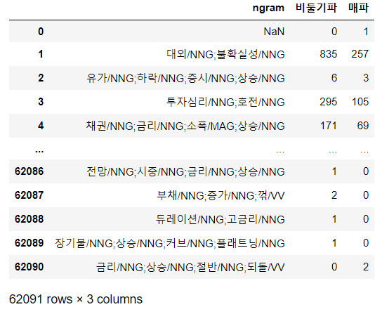
사전구축 - N-gram 등장 빈도수 count
01
02
03
04
Notes:
이제 사전 구축을 위해 Ngram의 등장 빈도수를 세어 polarity score를 구할거에요.

Slide 20
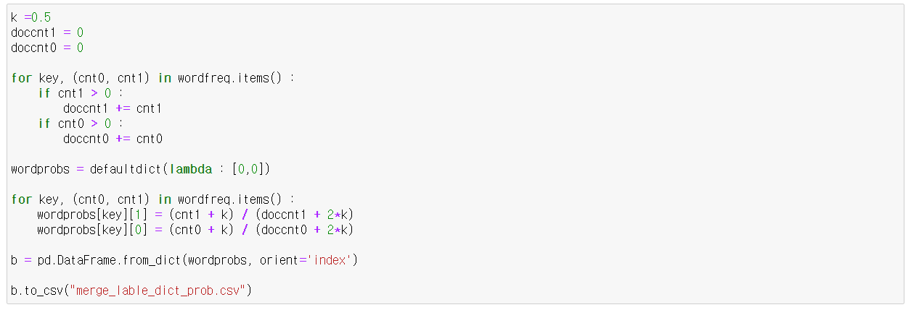
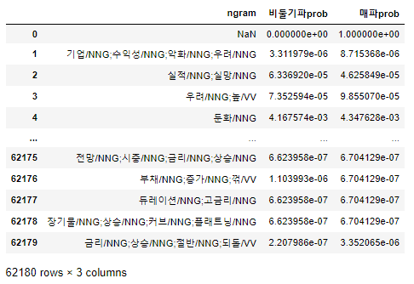
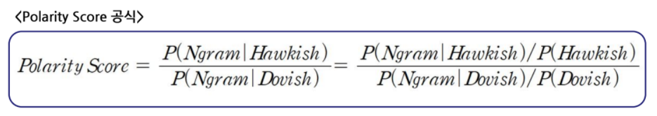
사전구축 - Polarity score 구하기
01
02
03
04

Slide 21
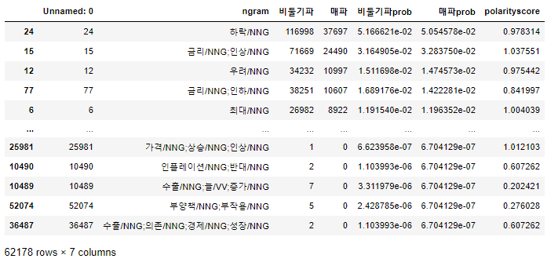
사전구축 - Polarity score 구하기
01
02
03
04

Slide 22
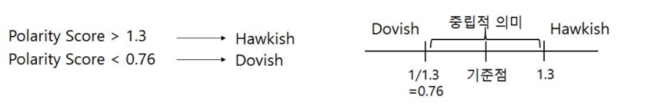
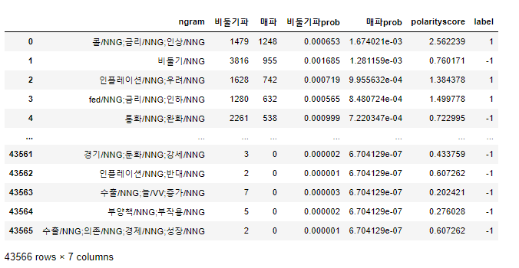
사전구축 – Grey area 제외
01
02
03
04

Slide 23
3. 의사록 어조

Slide 24
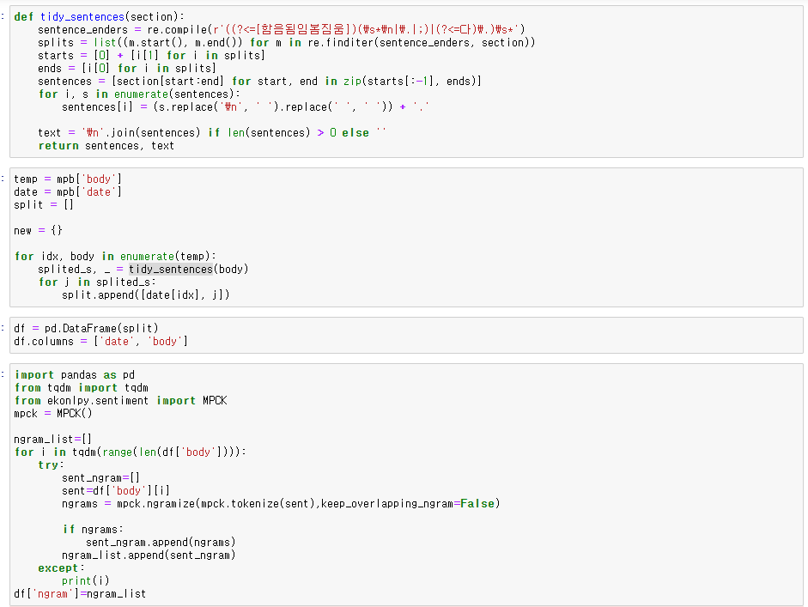
의사록 어조 – 의사록 문장 분리 후 n-gram
01
02
03
04

Slide 25
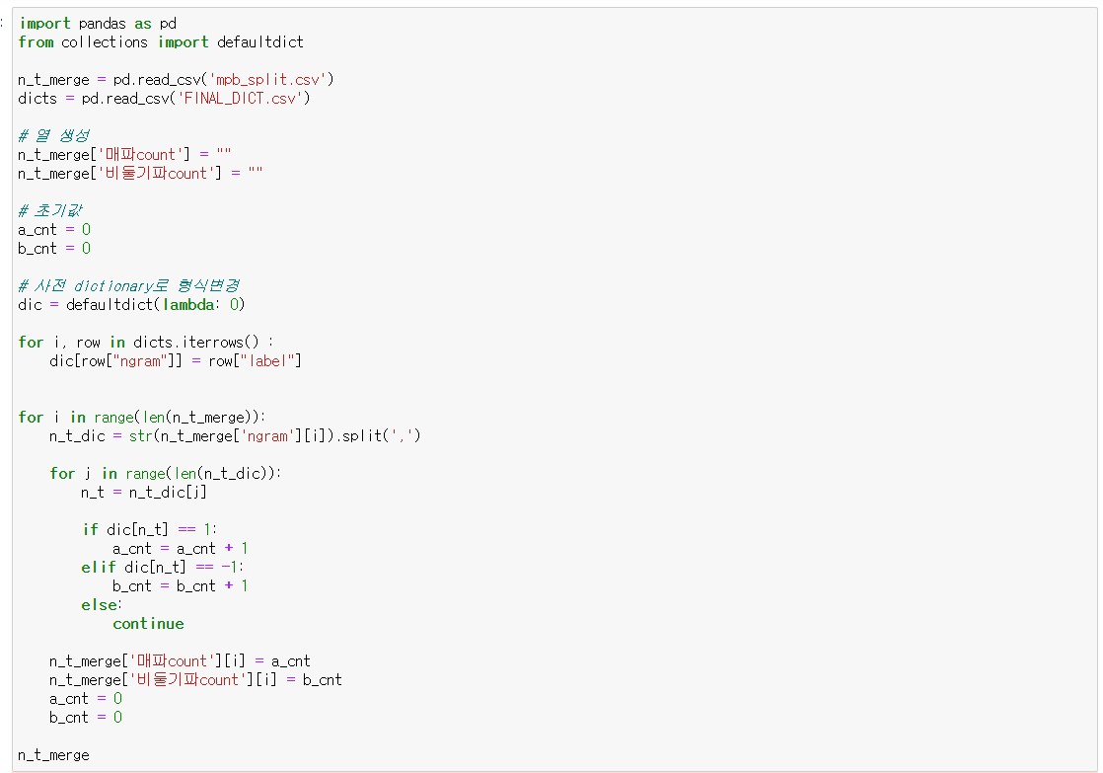
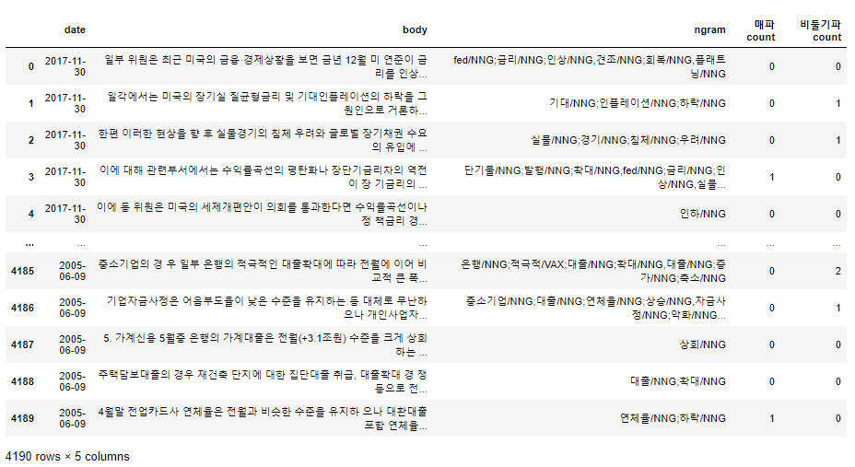
의사록 어조 – 의사록 문장 매파/비둘기파 count
01
02
03
04
Notes:
1. 금통위 의사록을 ‘.’으로 분리하고, 각 문장의 어조를 tone을 구하는 공식을 사용해 구합니다.
2. 각각의 문장의 어조를 구한 것을 다시 ‘0’보다 크면 ‘Hawkish’ 작으면 ‘Dovish’라고 라벨을붙이고,
이것을 사용해 다시 문서 전체의 tone을 구합니다.

Slide 26
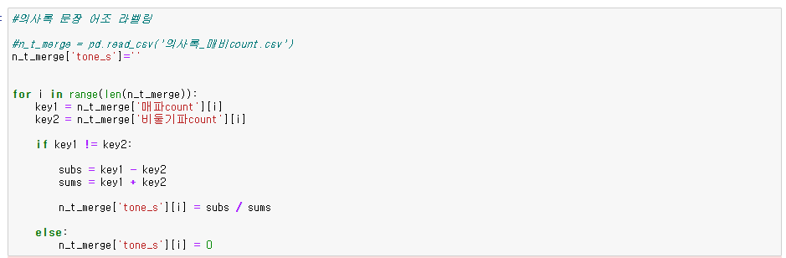

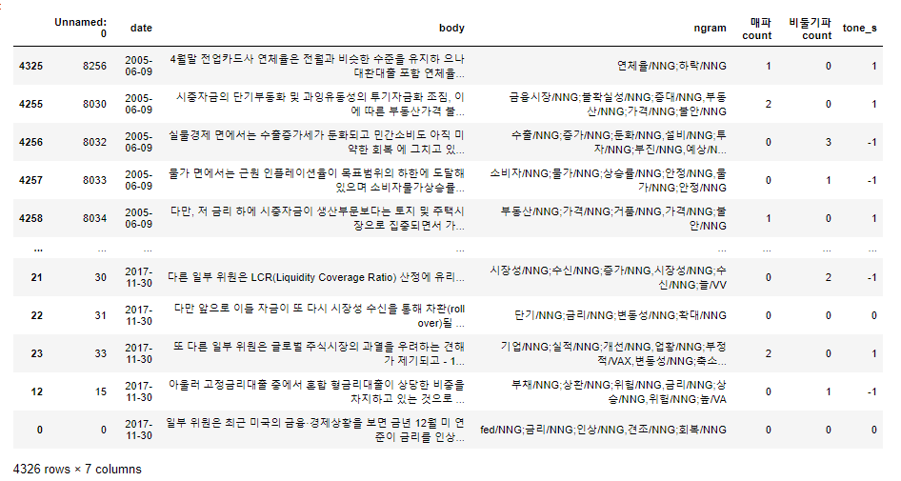
의사록 어조 – 의사록 문장 어조 라벨링
01
02
03
04
Notes:
We adopt a two-step approach to measure the tone of documents.
First, we calculate the tone of a sentence based on the number of hawkish and dovish features (n-grams) in each sentence.
첫번째 문장의 톤을 계산한다. 각 문장에서 매파, 비둘기파 ngram 카운트를 기반으로해서
Specifically, the tone of a sentence  is defined by following formula:

Slide 27
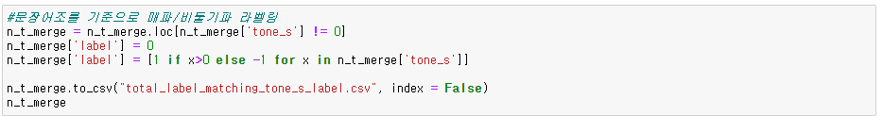
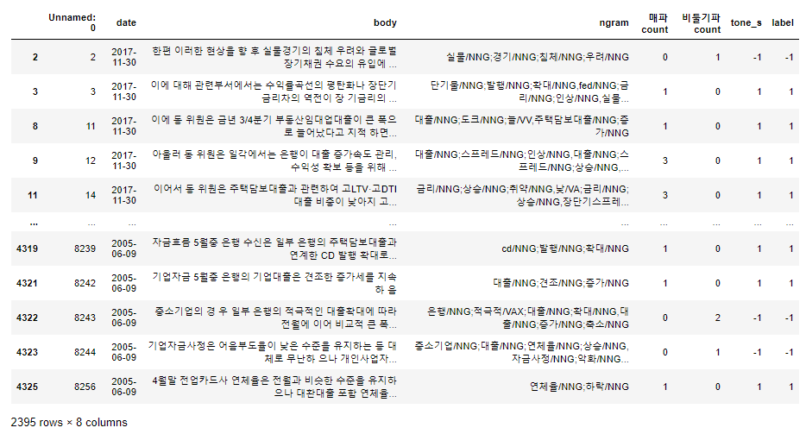
의사록 어조 – 의사록 문장 어조 라벨링
01
02
03
04

Slide 28
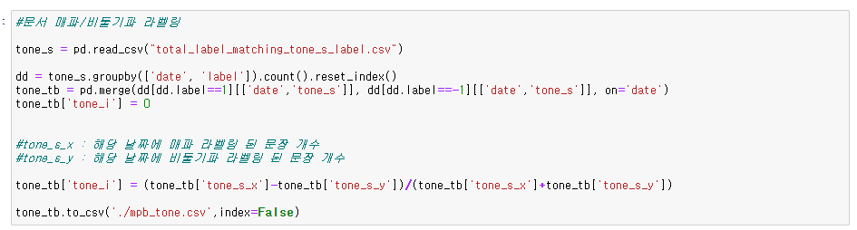
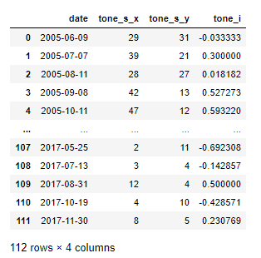
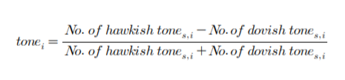
의사록 어조 – 의사록 문서 라벨링
01
02
03
04
Notes:
Then, we calculate the tone of a document tone by following formula:

Slide 29
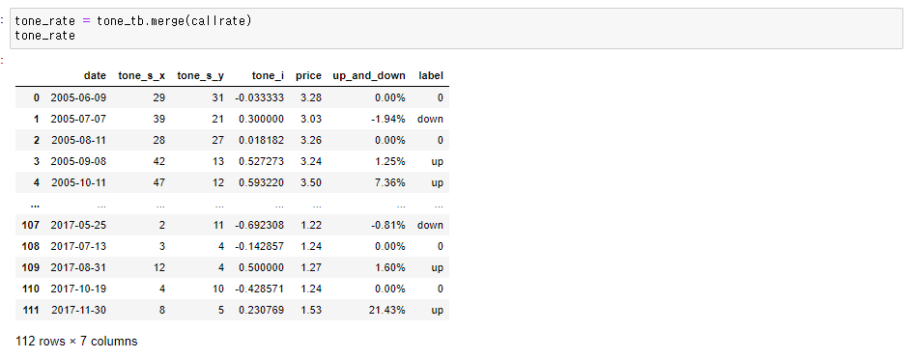
의사록 어조 – 의사록과 콜금리 merge
01
02
03
04

Slide 30
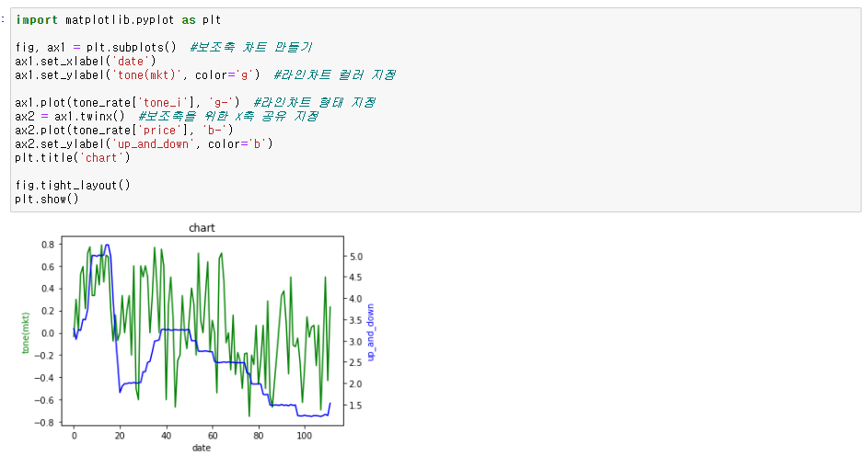
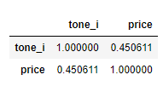
의사록 어조 – 상관계수 구하기
01
02
03
04

Slide 31
4. 논문과의 비교

Slide 32
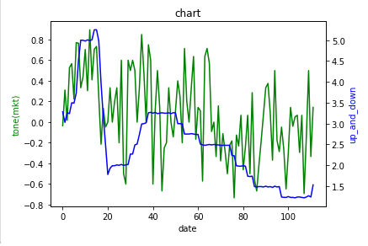
논문과의 비교
01
02
논문
구현
03
04
전처리 개선 필요

Slide 33
THANK YOU

